Slide 1

Python Study18

Slide 2

목차 Table of Contents
1
카펫
2
큰 수 만들기
3
구명보트

Slide 3

Part 1
카펫

Slide 4
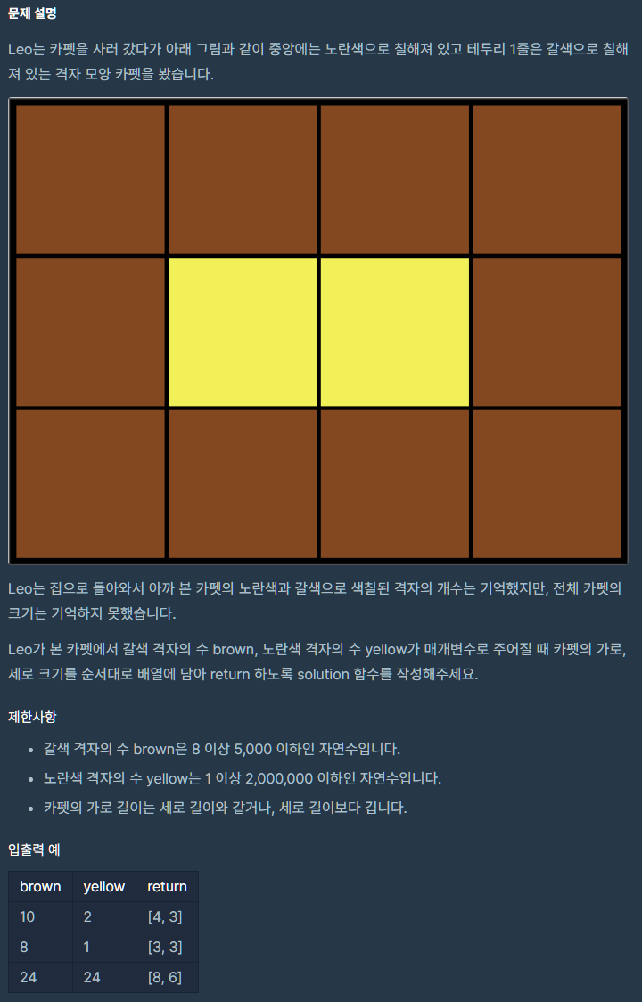
1
카펫
Carpet
예상 풀이
# 테두리 1줄은 갈색으로 칠
# brown은 8이상이기 때문에 3행이 최소행이다. row
# yellow는 1이상이기 때문에 3열이 최소열이다. col
# row >= col
# brown = 0, yellow = 1
# [0, 0, 0, 0]
# [0, 1, 1, 0]
# [0, 0, 0, 0]
# 근의 공식으로 풀어라?
# 전체 카펫 수를 구하고
# 약수를 구해라

Slide 5
1
카펫
Carpet
나의 풀이 1
# 근의 공식 -> x = 2a/ -b +- 루트 b^2-4ac???
def solution(brown, yellow):
answer = []
s = brown + yellow # 카펫의 전체 칸수
for i in range(s, 2, -1): # 가로 구하기
if s % i == 0:
a = s//i
print(a, s, i)
if yellow == (i-2)*(a-2):
return [i,a]
return answer

Slide 6
1
카펫
Carpet
다른 사람의 풀이 1
def solution(brown, red):
for i in range(1, int(red**(1/2))+1):
if red % i == 0:
if 2*(i + red//i) == brown-4:
return [red//i+2, i+2]
-

Slide 7
1
카펫
Carpet
다른 사람의 풀이 2
import math
def solution(brown, yellow):
w = ((brown+4)/2 + math.sqrt(((brown+4)/2)**2-4*(brown+yellow)))/2
h = ((brown+4)/2 - math.sqrt(((brown+4)/2)**2-4*(brown+yellow)))/2
return [w,h]
# 근의 공식 -> x = 2a/ -b +- 루트 b^2-4ac???
import math
def solution(brown, yellow):
ans=((brown-4)+math.sqrt((brown-4)**2-16*yellow))//4
return [ans+2,yellow//ans+2]

Slide 8
Part 2
큰 수 만들기

Slide 9
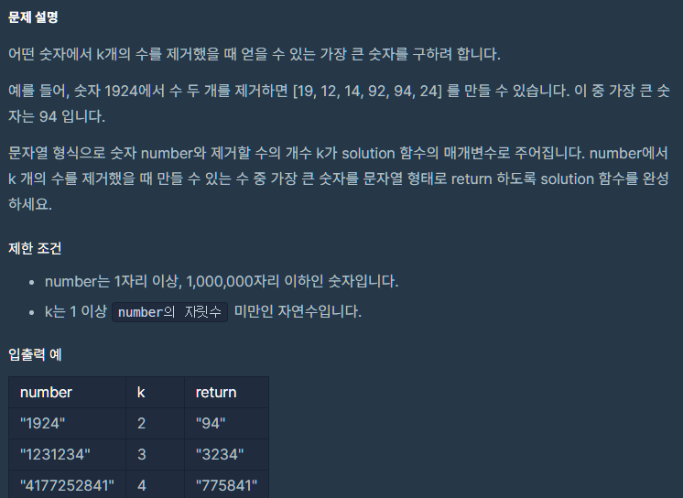
2
큰 수 만들기
make big numbers
예상 풀이
# number에서 k개수 만큼 제거하여 큰 수를 만든다.
# 구할 때 정렬을 하면 안된다.
# 순열로 구하는 것????
# itertools 중 combinations, permutations 사용??
# combination(리스트, 길이) / permutations(리스트, 길이)
# 또는 스택으로 하나씩 쌓아 올려???
# 1924 -> 2개 -> [19, 12, 14, 92, 94, 24]

Slide 10
2
큰 수 만들기
make big numbers
나의 풀이 1
from itertools import combinations
def solution(number, k):
answer = ''
number = list(number)
number = list(map(''.join,combinations(number, len(number)-k)))
answer = str(max(number))
return answer
# 지난주에 봤던 combinations를 사용하여
# 각 조합 중 가장 큰 값을 출력하면 될 줄 알았으나
# 제출 시 시간 초과가 나는 경우가 발생
# 생각할 수 있는 이유
# 모든 경우의 수를 combinations화 시키기 때문에 발생
# 해결방안
# combinations를 사용하지 않고 풀어야함
# 어떻게? 스택??

Slide 11
2
큰 수 만들기
make big numbers
나의 풀이 2
def solution(number, k):
answer = ''
stack = []
for i in number:
stack.append(i)
print(stack)
return answer
# ['1', '9', '2', '4’]
# ['1', '2', '3', '1', '2', '3', '4’]
# ['4', '1', '7', '7', '2', '5', '2', '8', '4', '1’]
# 이런식으로 바뀐다.
# k개씩 제외하여 비교하며 해야함.

Slide 12
2
큰 수 만들기
make big numbers
나의 풀이 3
def solution(number, k):
answer = ''
stack = []
for i in number:
while stack and stack[-1] < i and k > 0:
stack.pop()
k -= 1
stack.append(i)
print(stack, k)
return answer
# 자릿수에 맞춰서 가장 큰 값이 맨 앞이 될 수 있도록 함.
# ['9', '4’]
# ['3', '2', '3', '4']
# ['7', '7', '5', '8', '4', '1’]
# 이제 이것을 join으로 이어 붙이면 됨.

Slide 13
2
큰 수 만들기
make big numbers
나의 풀이 3
def solution(number, k):
answer = ''
stack = []
for i in number:
while stack and stack[-1] < i and k > 0:
stack.pop()
k -= 1
stack.append(i)
print(stack, k)
answer = ''.join(stack)
return answer
# 자릿수에 맞춰서 가장 큰 값이 맨 앞이 될 수 있도록 함.
# ['9', '4']
# ['3', '2', '3', '4']
# ['7', '7', '5', '8', '4', ‘1’]
# 제출 시 12번만 통과하지 못함
# print(solution("1000", 1)) # "100"
# 위와 같은 테스트 케이스를 넣고 해볼 경우
# “100”이 아닌 “1000”이 출력됨 이유가 머지????
# 하지만, 1000이 출력됨 k를 print 해본 결과
# k가 0이 되지 않고 끝나서 그럼
# 그럼 k가 0이 되지 않는 경우를 생각해야 함.

Slide 14
2
큰 수 만들기
make big numbers
나의 풀이 4
def solution(number, k):
answer = ''
stack = []
for i in number:
while stack and stack[-1] < i and k > 0: # 큰 수가 앞자리로 오게끔 비교
stack.pop()
k -= 1
stack.append(i)
while k > 0: # 1000과 같이 k가 줄어들지 않는 경우
stack.pop() # 맨 뒤에서 부터 제거
k -= 1
answer = ''.join(stack)
return answer

Slide 15
2
큰 수 만들기
make big numbers
다른 사람의 풀이 1
def solution(number, k):
stack = [number[0]]
for num in number[1:]:
while len(stack) > 0 and stack[-1] < num and k > 0:
k -= 1
stack.pop()
stack.append(num)
if k != 0:
stack = stack[:-k]
return ''.join(stack)

Slide 16
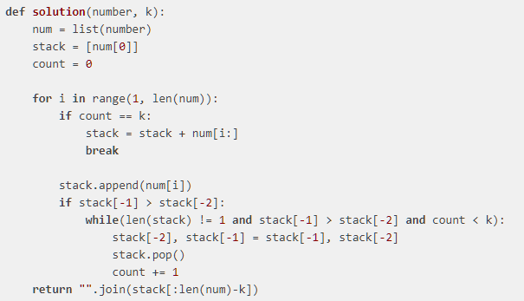
2
큰 수 만들기
make big numbers
다른 사람의 풀이 2

Slide 17
Part 3
구명보트

Slide 18
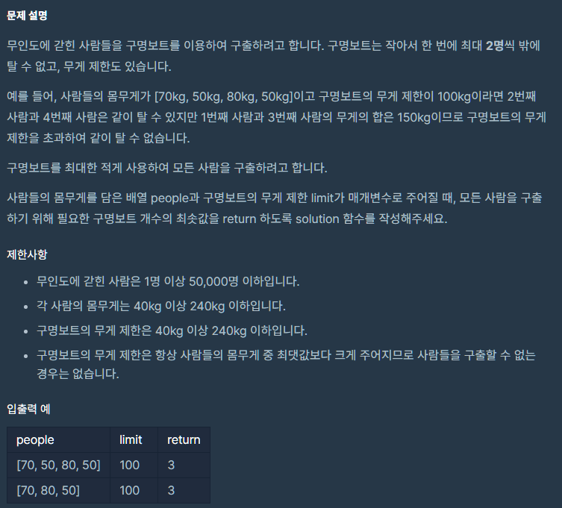
3
구명보트
lifeboat
예상 풀이
# list people을 오름차순으로 정렬한다.
# 왜? 사람의 무게를 비교해서 boat의 limit을
# 넘기면 안되기 때문이다.
# 또한 people의 무게가 limit/2 보다 클 경우 한 명씩 건너는
# 것으로 하면 된다.
0번째 1번째 사람의 몸무게를 더한 값이 리미트 보다
크지 않다면 count +=1
50 50 80 70 100 /2 50
Sort 오름차순
0 번째 사람이 60 > 50 limit/2 answer = len(people)

Slide 19
3
구명보트
lifeboat
나의 풀이 1
def solution(people, limit):
answer = 0
people = sorted(people)
while people:
max_people = people.pop()
if people and max_people + people[0] <= limit:
people.pop()
answer += 1
return answer
# stack 형식으로 풀어보았는데 35.0으로
# 테스트 케이스는 통과하였지만
# 제출은 하지 못하였다.
# depue를 써보자

Slide 20
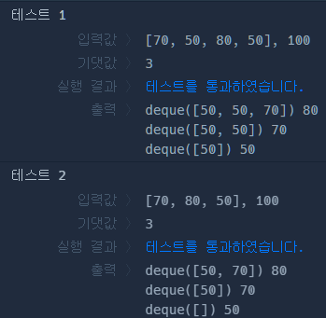
3
구명보트
lifeboat
나의 풀이 2
from collections import deque
def solution(people, limit):
answer = 0
people = deque(sorted(people))
if people[0] > limit//2 :
return len(people)
while people:
max_poeple = people.pop()
if people and max_poeple + people[0] <= limit:
people.popleft()
answer += 1
return answer
# deque를 사용하여 풀었더니 풀렸다.
# 맨 두의 숫자를 빼서
# 맨 앞의 숫자와 맨 뒤의 숫자를 더한 값이
# limit와 작거나 같다면
# 맨 앞의 숫자를 빼주고 아니라면
# 맨 뒤의 숫자만 빼주고 그것을 count하는 방법

Slide 21
3
구명보트
lifeboat
다른 사람의 풀이
def solution(people, limit) :
answer = 0
people.sort()
a = 0
b = len(people) - 1
while a < b :
if people[b] + people[a] <= limit :
a += 1
answer += 1
b -= 1
return len(people) - answer
# 처음에 스택 없이 풀어보려고 했었으나
# 파일이 중간에 날아가기전 풀이랑 매우
# 흡사 했다.
# 이 풀이도 나의 풀이와 같은 형식은 같다.

Slide 22

THANK YOU

